Slide 1
基于 严肃游戏 的校园活动软件
朱陈超
吉时
－－－－－－－－－－－－－－－－－－－－－－
JLUGaming

Slide 2
JLU
In Time
背景
一切起源于，去年的这个时候

Slide 3
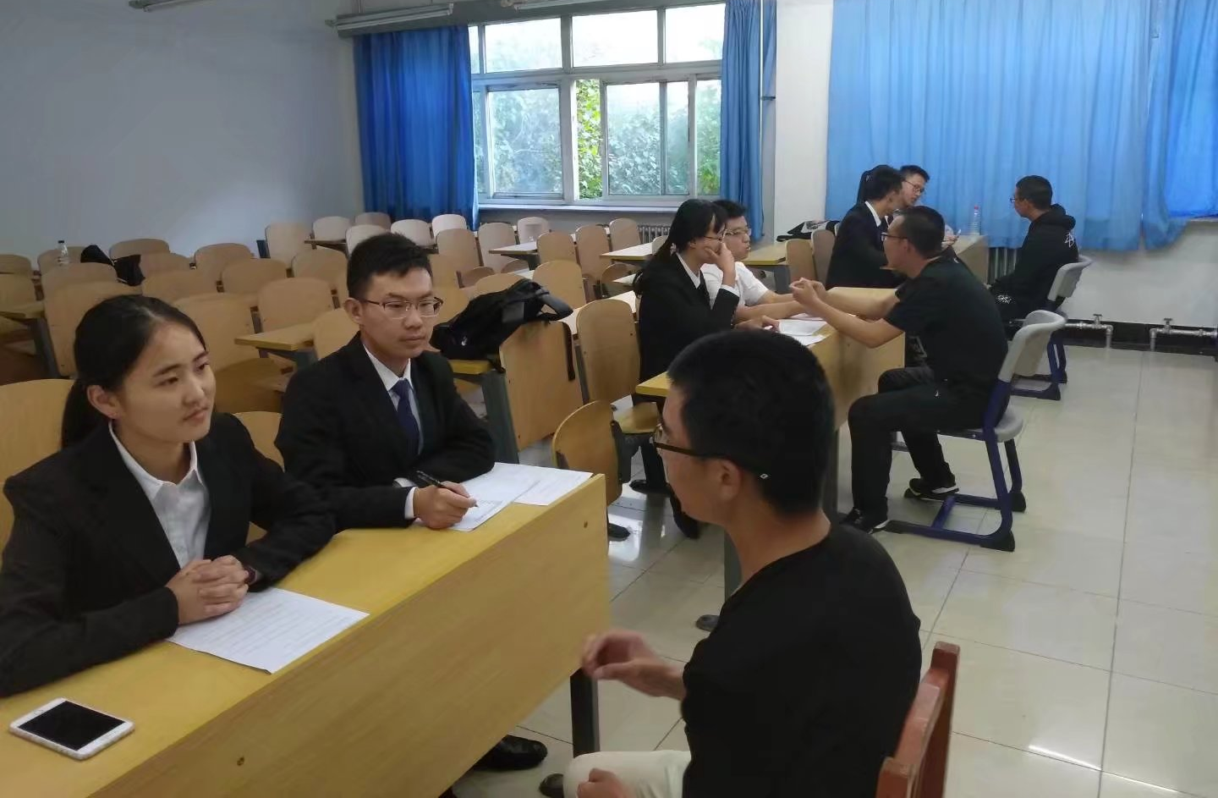
创趣社团的成立

Slide 4
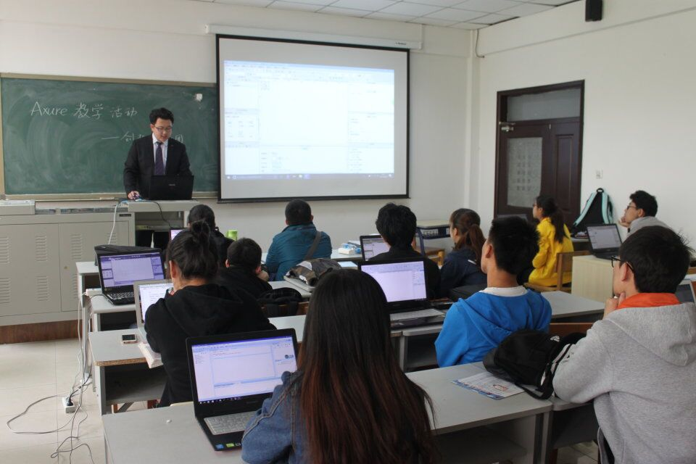
创趣社团的危机

Slide 5
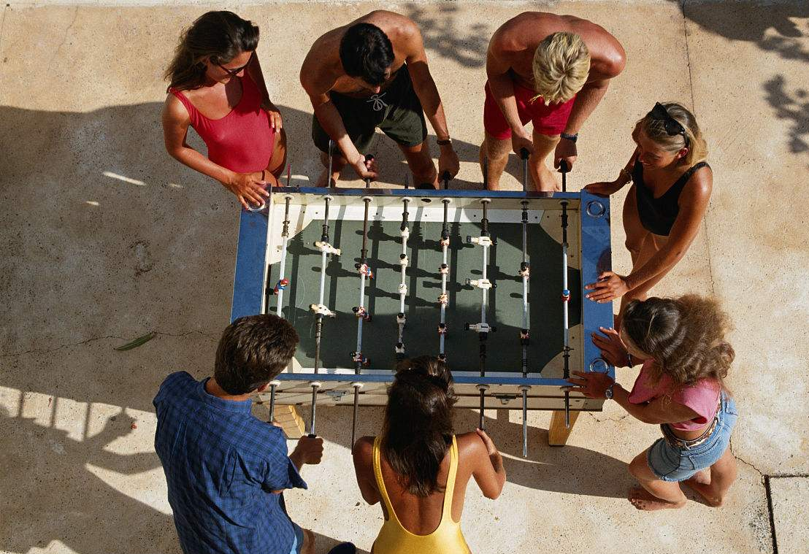
创趣社团的救命稻草（1）
chance
Gamification
游戏化

Slide 6
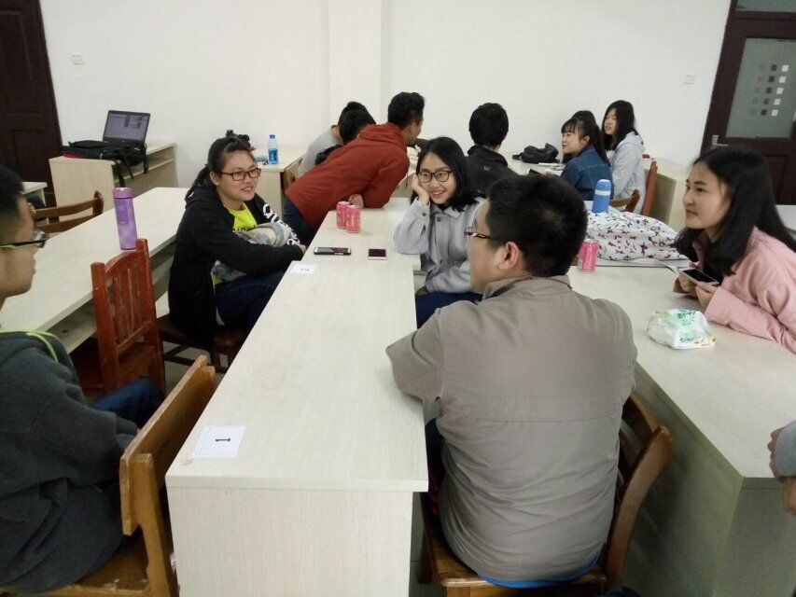
创趣社团的救命稻草（2）

Slide 7
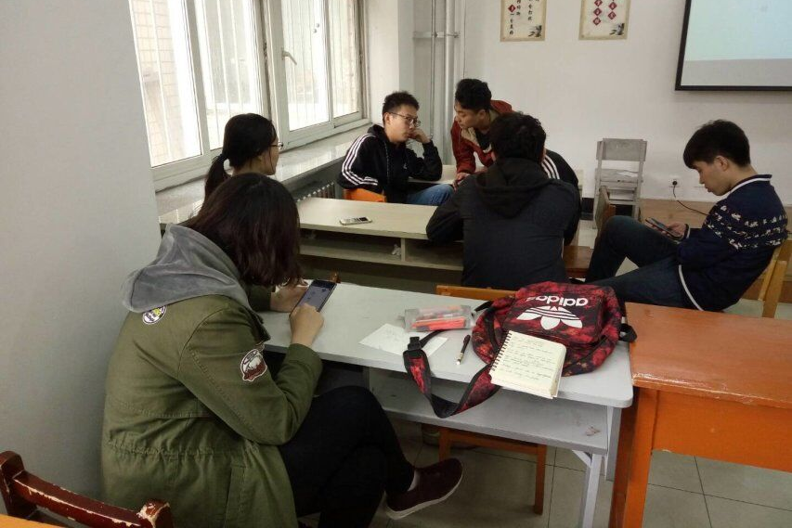
依然存在的问题

Slide 8

新的问题
chance
Choice
选择

Slide 9
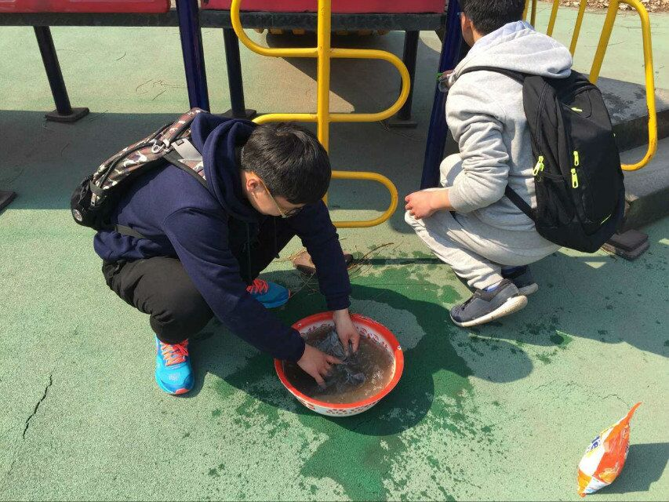
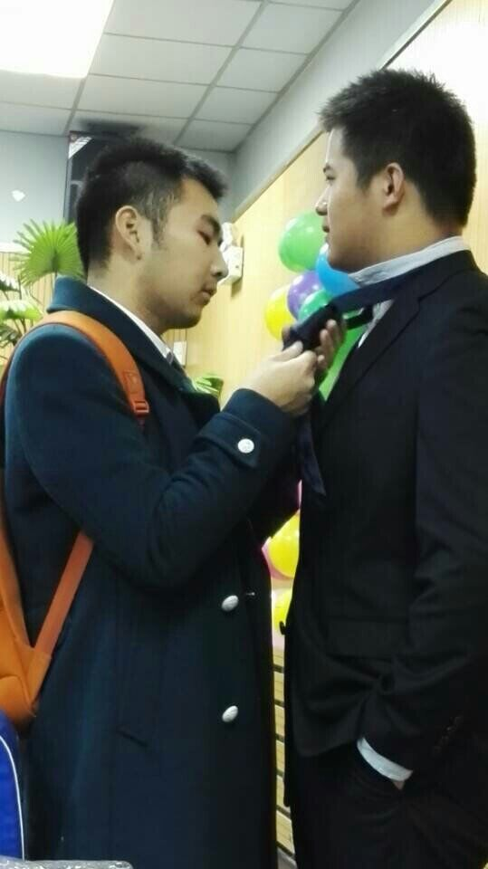

新的解决方案

Slide 10
所以 吉时
我们希望每一个人都能参与到活动中来
我们希望不同的人可以扮演不同的角色

Slide 11
JLU
In Time
功能
通过线上的机制，去影响线下的活动

Slide 12

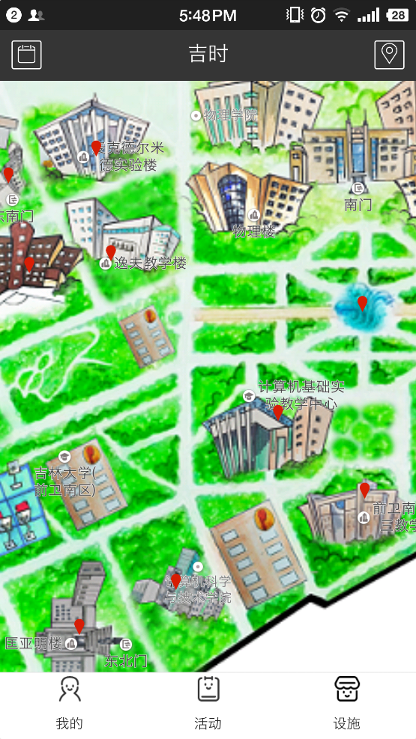
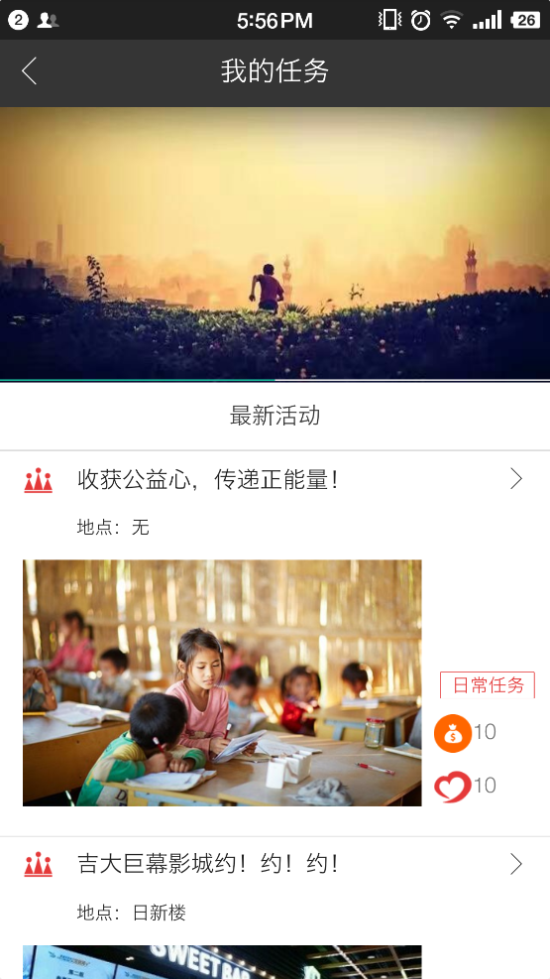
第一步：基于地理位置的活动

Slide 13
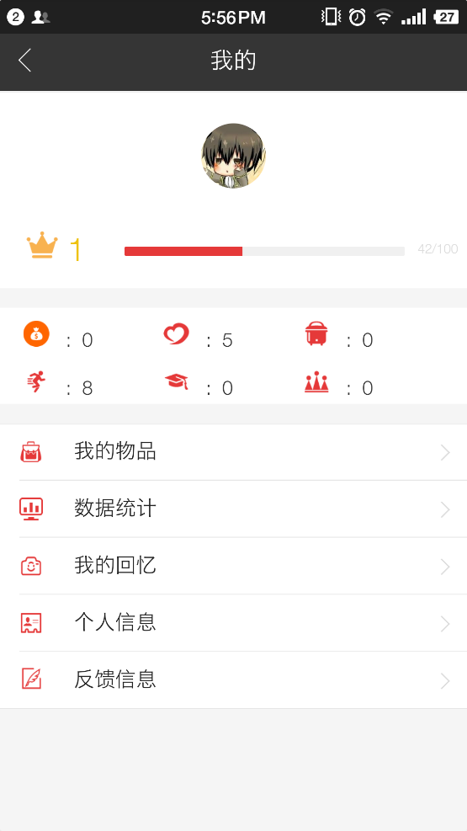
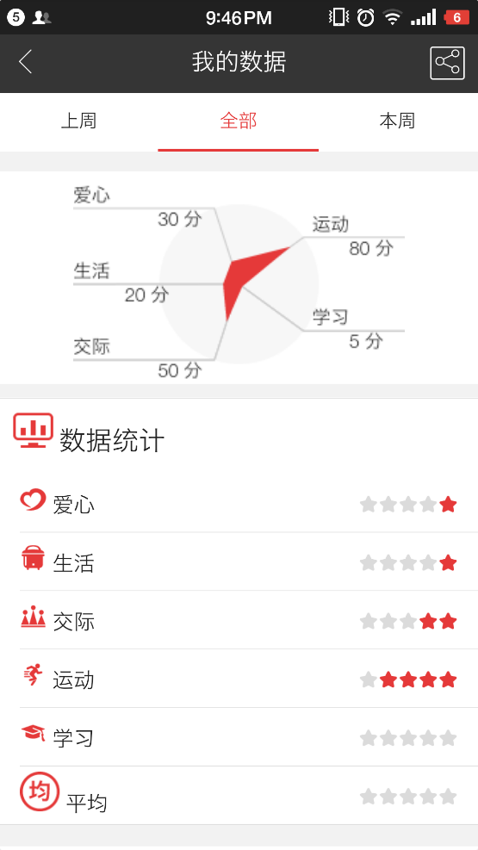
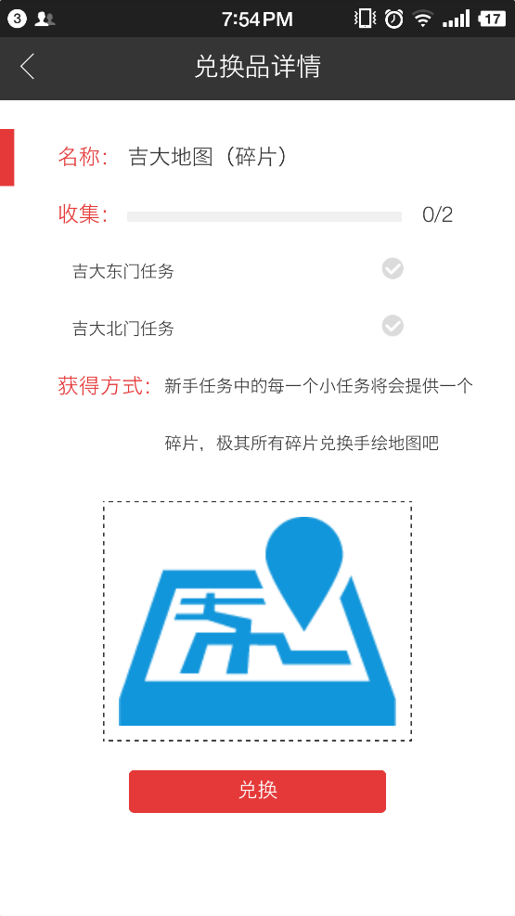
第二步：基于严肃游戏的激励机制

Slide 14
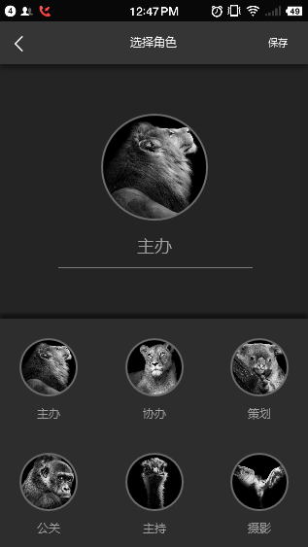
第三步：更多的角色

Slide 15

第四步：团体、组织

Slide 16
JLU
In Time
困难
恰恰是成功的关键

Slide 17
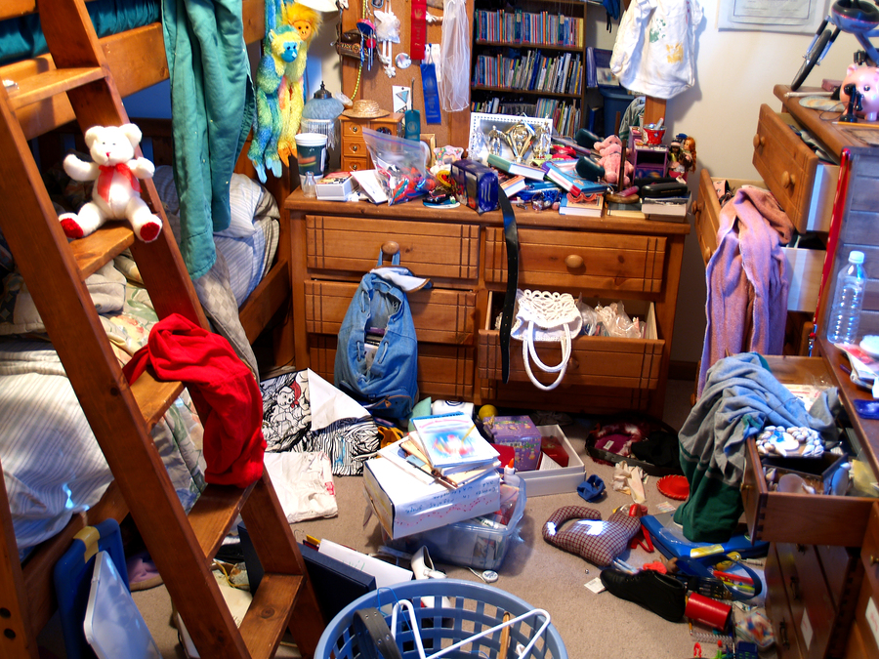
困难：[活动、内容、用户]没有优秀的运营将会一事无成
Notes:
数字图书馆是否需要新图

Slide 18

困难： [被人拒绝的提议]传统的社团活动将被打乱
Notes:
数字图书馆是否需要新图

Slide 19
JLU
In Time
未来与机会
我们相信的一些事情

Slide 20

不仅仅是了解
different
线上的机制促进线下的活动
Notes:
数字图书馆是否需要新图

Slide 21

Thank you!
基于 严肃游戏 的校园活动软件
朱陈超
JLU
IN TIME
愿每一个个体都能参与进来
愿每一个个体都能扮演最适合他的角色

